Slide 1
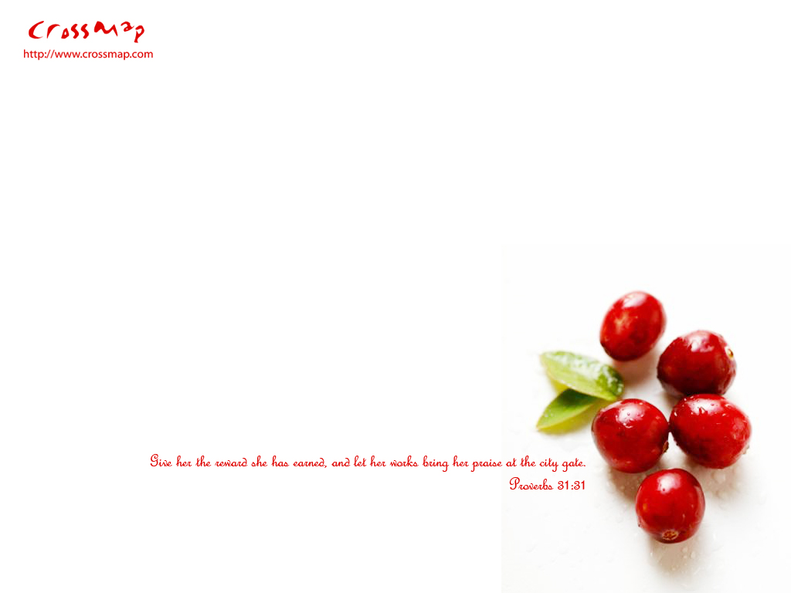
無人能像祢
惟有祢能摸著我靈深處
無人能像祢
主歌
副歌

Slide 2
我雖用盡一生來追求
哦主 無人能像祢
主歌
副歌

Slide 3
祢的憐憫如江河湧流
祢的手充滿醫治
主歌
副歌

Slide 4
受苦者在祢懷裡得安息
無人能像祢
主歌
副歌

